Slide 1
例
将下面公式化为Skolem范式。
∀x∀y(A(x)→B(x,y)) →(∃yC(y) →∃zD(z))
解:前面已经将该公式化成了前束范式 ，且母式为合取范式。
∃x∃y∀t∃z((A(x)∨¬C(t)∨D(z))∧(¬B(x,y)∨¬C(t)∨D(z)))，
用a代替x，用b代替y，用f(t)代替z，
得公式的Skolem范式：
∀t((A(a) ∨ ¬ C(t) ∨D(f(t))) ∧(¬ B(a,b) ∨ ¬ C(t) ∨D(f(t))))

Slide 2
习题3.2-9 (2)
(2)∀x(¬E(x,0)→(∃y(E(y,g(x))∧∀z(E(z,g(x))→E(y,z) ))))
＝∀x(E(x,0) ∨ (∃y(E(y,g(x))∧∀z(¬E(z,g(x))∨E(y,z)))))
=∀x∃y(E(x,0) ∨(E(y,g(x))∧∀z(¬E(z,g(x))∨E(y,z)))))
＝∀x∃y∀z (E(x,0) ∨ (E(y,g(x))∧ (¬E(z,g(x))∨E(y,z)))))
＝∀x∃y∀z ((E(x,0) ∨ E(y,g(x)) )∧
(E(x,0) ∨¬E(z,g(x))∨E(y,z)))
用f(x)代替y得Skolem范式:
Skolem范式: ∀x∀z((E(x,0) ∨ E( f(x),g(x))) ∧ (E(x,0) ∨¬E(z,g(x)) ∨ E( f(x),z)))

Slide 3
4 公式G与其Skolem范式S间的关系
定理1： G与S的可满足性是等价的。
分析:待证,G是可满足的 当且仅当 S是可满足的。
设G已经化成了前束范式。
(1)若G中没有存在量词，则命题显然成立.
(2)S是由G一步步去掉存在量词得到的，因为G中存在量词的个数是有限的，经过有限步的转换，可以从G到S。这样，从G到S有：G , G₁, G₂, ……, S。
如果可以证明G与G₁的可满足性等价,G₁与G₂的可满足性等价，…, 则最后有G与S的可满足性等价。

Slide 4
定理1：G与S的可满足性是等价的
证明：设G是前束范式： G= Q₁x₁…Q_{r}x_{r}…Q_{n}x_{n}M(x₁,…x_{r},…,x_{n}) 其中M(x₁,…x_{r},…,x_{n})为合取范式形式。
设 Q_{r}是从左往右看第一个存在量词。
令G₁= ∀x₁…∀x_{r-1}Q_{r+1} x_{r+1}…Q_{n}x_{n}
M(x₁,…,x_{r-1} ,f(x₁,…,x_{r-1}),x_{r+1，},…,x_{n}) 其中f(x₁,…,x_{r-1})是代替x_{r}的Skolem函数。

Slide 5
定理1：G与S的可满足性是等价的
下面证明: G与G₁的可满足性是等价的，也即：如果有解释I满足G，那么就存在解释I’满足G₁ ;反之，如果有解释I’满足G₁ ，那么存在解释I满足G。
有更好的结果：
1)满足G₁的解释满足G； 2)满足G的解释，适当扩充后可满足G₁。

Slide 6
定理1：G与S的可满足性是等价的
1)满足G₁的解释满足G：
取一个满足G₁的解释I，设I规定的个体域为D，于是，按照G₁的构成，可理解为：对每一组(x₁’,…,x_{r-1}’)∈D^{r-1}，都有函数值f(x₁’,…,x_{r-1}’)∈D，使得 Q_{r+1} x_{r+1}…Q_{n}x_{n}M(x₁’,…,x_{r-1}’,f(x₁’,…,x_{r-1}’), x_{r+1},…,x_{n})
在I下取1值。所以
G=∀x₁…∀x_{r-1} ∃x_{r}Q_{r+1}x_{r+1}…Q_{n}x_{n}M(x₁,…x_{r}, …x_{n})
在I下为真，即I满足G。

Slide 7
定理1：G与S的可满足性是等价的
2)满足G的解释，适当扩充后可满足G₁。
取一个满足G的解释I。于是，按照G的构成，可以理解为：对每一组(x₁’,…,x_{r-1}’)∈D^{r-1}，都存在x_{r}’∈D，使得
Q_{r+1} x_{r+1}…Q_{n}x_{n}M(x₁’,…,x_{r-1}’, x_{r}’,x_{r+1},…,x_{n})
在I下取1值。
现在I还不是G₁的解释，因为有函数符号没有指定，扩充I为I’，使I’包含对函数符号f(x₁,…,x_{r-1})的如下指定：
f(x₁’,…,x_{r-1}’)= x_{r}’，对每一组(x₁’,…,x_{r-1}’)∈ D^{r-1}.
于是I’满足G₁。

Slide 8
定理1：G与S的可满足性是等价的
同理，对G₁往右找下一个存在量词，用Skolem函数代替得G₂，则G₁与G₂的可满足性是等价的；
依此类推，可知G与S的可满足性是等价的。

Slide 9
例3.2.3
设G=∀x∃yP(x，y)，则G的Skolem范式为S=∀xP(x，f(x)) ; 设D={1，2}
取满足S的解释I如下： f(1) f(2) P(1,1) P(1,2) P(2,1) P(2,2) 2 1 0 1 1 0
则对I不看函数的解释,也是G的解释,且满足G.
T_{I}(S) = T_{I}( P(1，f(1)) ∧ P(2，f(2)) ) =
= T_{I}( P(1，2) ∧ P(2，1) ) = 1
T_{I}(G) = T_{I}( (∃yP(1，y)) ∧ (∃yP(2，y)) )
= T_{I}( (P(1, 1) ∨P(1, 2)) ∧(P(2, 1) ∨P(2, 2)))
= 1

Slide 10
设G=∀x∃yP(x，y)，则G的Skolem范式为S=∀xP(x，f(x))
例3.2.3
反之，取满足G的解释I如下： P(1，1) P(1，2) P(2，1) P(2，2)
1 0 1 0
现在I还不是S的解释，因为有函数符号f(x)没有指定，扩充I为I’，使其包括对f(x)的指定
f(1) f(2) 1 1 ,则I’满足S。
T_{I’}(S) = T_{I’}( P(1，f(1)) ∧ P(2，f(2)) )
= T_{I’}( P(1，1) ∧ P(2，1) )
= 1
Notes:
有多个扩充的选择，我们只选择扩充后使S为真的那个扩充。

Slide 11
4 公式G与其Skolem范式S间的关系
定理2： G与S不等价。
由上面的证明过程可知，满足G的解释I，不一定满足S，因为在扩充时，可随意指定Skolem函数的值。
例如，G=∃xP(x)，S=P(a)。令G和S的解释I如下：
D={2，3}，
a P(2) P(3) 2 0 1
则I满足G，但I弄假S。

Slide 12
4 公式G与其Skolem范式S间的关系
定理3.2.2 设S是公式G的Skolem范式，于是，公式G是恒假的 当且仅当 公式S是恒假的。 (G与S的恒假性等价)
证明：若G恒假，而S可满足，由G与S的可满足性是等价知，G是可满足的，矛盾。
若S恒假，而G可满足，由G与S的可满足性是等价知，S是可满足的，矛盾。
故定理成立。

Slide 13
讨论： G与S的恒真性是否等价
若G是恒真的，S是否是恒真的？
不一定！
I：D={2，3}，
a b P(2) P(3) 2 3 0 1
G=∀xP(x) →P(a)
S= ¬P(b) ∨ P(a)
G是恒真的,而T_{I}(S)=0。
若S是恒真的，G是否是恒真的？
是（ S ⇒ G ）

Slide 14
习题3.2-5
设G₁=∀x(P(x)→Q(x))，G₂=¬Q(a)，证明：¬P(a)是G₁和G₂的逻辑结果。
证明：
反证法：若解释I满足G₁ ∧G₂，而弄假¬P(a)，则在解释I下，P(a)为真；而G₂在I下为真，所以Q(a)为假。故P(a)→Q(a)为假，即∀x(P(x)→Q(x))为假，即G₁为假，这与解释I满足G₁矛盾。从而结论得证。

Slide 15
习题3.2-10
假设∃x∀yM(x，y)是公式G的前束范式，其中M(x，y)是仅仅包含变量x，y的母式。设f是不出现在M(x，y)中的函数符号，证明：G是恒真的当且仅当∃xM(x，f(x))是恒真的。
分析：要证G恒真当且仅当∃xM(x，f(x)) 恒真，转而证明¬ G恒假当且仅当¬ ∃xM(x，f(x)) 恒假
证：因¬ G=¬(∃x∀yM(x，y))=∀x∃y(¬M(x,y))
而¬ ∃xM(x，f(x)) =∀x(¬M(x，f(x)) 。
又∀x(¬M(x，f(x)) 为¬ G的Skolem范式，因此，二者恒假性等价。
所以，G和∃xM(x，f(x))恒真性等价。

Slide 16
第四章 图与网络
§4.1 图
§4.2 树
§4.3 有向图 Euler路
§4.4 Hamilton图
§4.5 平面图
§4.6 匹配 二部图
§4.7 Konig无限性引理

Slide 17
§4.1 图(Graphs)

Slide 18
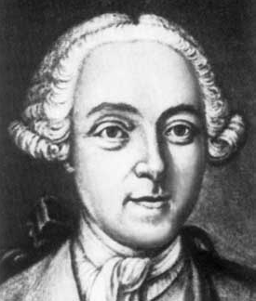
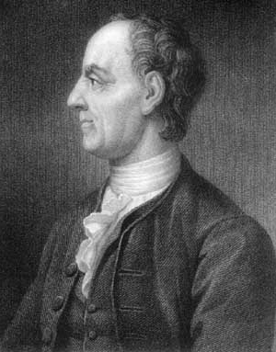
1707年出生在瑞士的巴塞尔城，13岁就
进巴塞尔大学读书，得到当时最有名的
数学家约翰.伯努利的精心指导。15岁
大学毕业，16岁获得硕士学位。
从19岁开始发表论文，直到76岁。
1733年，年仅26岁的欧拉担任了彼得堡
科学院数学教授。1741年到柏林担任科
学院物理数学所所长，直到1766年，重
回彼得堡，没有多久，完全失明．
十八世纪数学家的中心人物，占统治地
位的理论物理学家。
1736年发表了图论的第一篇文章使之成
为图论与拓扑学的创始人。
Leonhard Euler
(公元1707-1783年)

Slide 19
研究领域：微积分、微分方程、曲线曲面的解析几何与微分几何、数论、级数及变分法。潮汐理论、行星轨迹、声、望远镜、显微镜、热等。
几乎每一个数学领域都可以看到欧拉的名字，从初等几何的欧拉线，多面体的欧拉定理，立体解析几何的欧拉变换公式，四次方程的欧拉解法到数论中的欧拉函数，微分方程的欧拉方程，级数论的欧拉常数，变分学的欧拉方程，复变函数的欧拉公式等等。
共写下了886本书籍和论文，其中分析、代数、数论占40%，几何占18%，物理和力学占28%，天文学占11%，弹道学、航海学、建筑学等占3%。

Slide 20
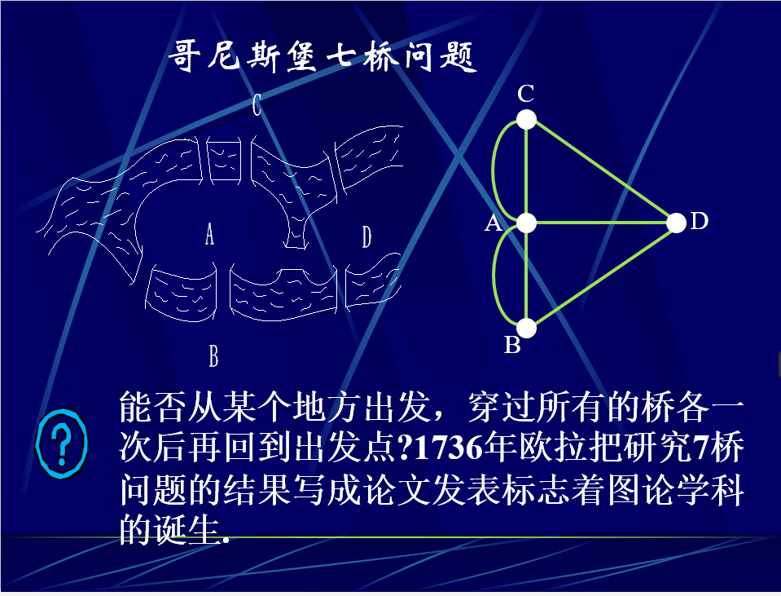

Slide 21
随着科学的发展，图论在解决运筹学、网络理论、信息论、控制论、博弈论及计算机科学等领域的问题时显示出越来越大的效果。图论在各种物理学科、工程领域、社会科学和经济领域广泛应用，使它受到数学和工程界的特别重视。

Slide 22
图是由顶点和连接顶点的边构成的离散结构，运用图模型可以求解很多问题。
运用图模型，可以确定能不能遍历一个城市的所有街道而不在任意街道走两次。
可以用图来确定某一电路是否能够在平面电路板上实现。
用计算机网络图模型确定两台计算机是否由通信链路连接。
对边赋予权重的图可以求解在运输网络中寻求两城市间最短路经等问题。

Slide 23
§4.1.1 图的基本概念 1. 图
定义4.1.1 G＝(P, L)称为（简单）图。如果P是点的非空集合，L是连接某些不同点对的边集合，并且任意一对不同点之间最多有一条边。
当P为有限集时，G称为有限图。

Slide 24
允许有平行边和反身边的图称为无向图
不允许有平行边和反身边的图称为简单图
Notes:
显然，无向图包括简单图，我认为，图的定义应该定义一般的图，目前的定义，实际上就是简单图

Slide 25
设G＝(P, L)是一个图，今后，我们用P(G)表示G的(节)点集，用L(G)表示G的边集。
设l∈L(G)，并假设l是连接G中点u，点v的边，则称u，v是l的端点，并称u与v相邻。有时，在不致引起混淆的情况下，将l记为uv。
若l₁∈L(G)， l₂∈L(G)。且l ₁和l ₂有公共的端点，则称边l ₁与l ₂相邻。

Slide 26
没有任何边(L(G)=∅)的图称为零图；
只有一个点的图称为平凡图；
任意两点之间都有边的图称为完全图。
(a) (简单)图
(b) 零图
(c) 完全图

Slide 27
定义4.4.7 设G，H是两个有限图，如果P(G)=P(H)，并且对G，H中任意两点u、v，u和v在G中相邻当且仅当它们在H中不相邻，则称G是H的补图，H是G的补图，可以将G记为H^{c}，也可将H记为G^{c}。

Slide 28
图的同构(isomorphism)
称图G和H是同构的。如果存在P(G)到P(H)的1-1映射σ，使对任意的u,v∈P(G), u与v在G中相邻, 当且仅当σ(u)与σ(v)在H中相邻。
我们把同构的图看成是一个图。

Slide 29
图的同构(isomorphism)
a₁
b₁
a
b
a
b
d₁
c₁
a₁
b₁
d
c
a₁
b₁
d₁
c₁
d₁
c₁
d
c
a
b
c
d

Slide 30
图的同构(isomorphism)

Slide 31
定义4.1.2
设G，H是图，如果P(H)⊆P(G)，L(H)⊆L(G)。则称H是G的子图，G是H的母图。
如果H是G的子图，并且P(H)＝P(G)，则称H是G的支撑子图。
如果H是G的子图，且L(G)中两个端点都在P(H)中的边都在L(H)中，则称H为点集P(H)在G中诱导的子图。 即，对P(H)中的任意两个点，它们在图H中相邻，当且仅当它们在图G中也相邻。 H是G删除某些点得到的。

Slide 32
a
b
a
b
a₁
b₁
a₁
b₁
母图
子图
d₁
c₁
d
c
d
c
a
b
a
b
a₁
b₁
支撑子图
b₁
诱导子图
d₁
c₁
d₁
d
c
d
c

Slide 33
定义4.1.3
设G是图，v∈P(G)，L(G)中以v为端点的边的条数称为点v的度，记为d_{G}(v)。
d_{G}(a₁)=0 ;
d_{G}(c )=1 ;
d_{G}(a )=2 ;
d_{G}(c₁)=3 ;
度为0的点也称为该图的“孤立点”
a
b
a₁
b₁
d₁
c₁
d
c

Slide 34
由于简单图中不允许有反身边和平行边，所以若图的点的个数|P(G)|为n，则图中每个点的度的取值于集合{0，1，…，n-1}。
今后，为简便计，有时也将图G中的点v，边l，写成v∈G，l∈G。

Slide 35
例. 设G＝(P，L)是图，|P(G)|=n，为奇数，问：G与G的补图G’的奇数度点的个数有什么关系？
解：因为G∪G’是完全图Kn，因为n为奇数，所以Kn中每个点的度n-1为偶数。因此，若在G中有一个奇数度的点u，则u在G’中也必为奇数度点，反之亦然。
故G与G的补图G’的奇数度点的个数相同。

Slide 36
例. 试证明：在任何两个或两个以上人的组内，存在两个人在组内有相同个数的朋友。
证明：把每个人对应成相应的顶点，两个人具有朋友关系当且仅当相应的顶点相邻。显然，这是简单图，设为G。所以，原命题等价于证明在该图中一定存在两个点的度相等。
反证法: 假设该图中任何一对顶点的度都不相等。设G的顶点数为n，则由图中任何一对顶点的度都不相等知，n个顶点的度数序列只可能为：0，1，…，n-1。

Slide 37
现在从图G中删去度为0的点，得到G’， G’点数是n-1，并且存在度为n-1的点，因此，G’不是简单图，因为若是简单图，点数n-1，每个点的度的取值于集合{0，1，…，n-2}，不会存在度为n-1的点。所以，G也不是简单图，产生矛盾。
故原假设不对，在该图中一定存在两个点的度相等。因此，在任何两个或两个以上人的组内，存在两个人在组内有相同个数的朋友。

Slide 38
2. 图的（计算机）表示
关联矩阵
相邻矩阵(邻接矩阵)

Slide 39
关联矩阵(incidence matrix)
设G＝(P，L)是有限图，集合P的元数为m，集合L的元数为n，不妨设P(G)＝{v₁，…，v_{m}}，L(G) ＝{l₁，…，l_{n}}。矩阵M(G) ＝[a_{ij}]称为G的关联矩阵，其中
0 ,当v_{i}不是l_{j}的端点
a_{ij}=
1 ，当v_{i}是l_{j}的端点
显然，M(G)是m×n阶矩阵。

Slide 40
例
v₁
l₁
v₂
l₅
l₂
l₄
M(G)=
v₄
l₃
v₃
1.因为图G中一条边只有两个端点，故矩阵M(G)中每一列
恰有两个1.
2. M(G)中每行中1的个数恰是该行所代表的点v的度
d_{G}(v)。

Slide 41

相邻矩阵(adjacency matrix)

Slide 42

例
v₁
v₂
v₄
v₃
1. A(G)是对称矩阵。
2. 第i行与第i列中1的个数相同，它们恰是第i行(列)所代
表的点v的度d_{G}(v)。

Slide 43
习题4.1-2
设G是有限图，M，A分别是G的关联矩阵和相邻矩阵，证明：MM’和A²的对角线上的元素是G中所有点的度。

Slide 44
证明：设P(G)的元数为m，L(G)的元数为n则可知M为m×n阶矩阵，M’为n×m阶矩阵。
1) 设B=M•M’为一m×m阶矩阵。而M’是M的转置矩阵，因此a_{ij}=a’_{ji},则其对角线上的元素为：d_{ii}=a_{i1}²+ a_{i2}²+…+ a_{in}²
并且a_{ij}为0或1，因此有d_{ii}=a_{i1}+ a_{i2}+…+ a_{in}
即d_{ii}等于M中第i行的1的个数，因此d_{ii}等于点vi（i=1,2,…,m）的度。

Slide 45
2) 设C=A²，则C中对角线上元素为
C_{ii}=b_{i1}b_{1i}+ b_{i2}b_{2i}+…+ b_{im}b_{mi}
由于A是mxm阶对称矩阵，有b_{ij=}b_{ji}
C_{ii}=b_{i1}²+ b_{i2}²+…+b_{im}²
并且b_{ij} 为0或1，则C_{ii}=b_{i1}+ b_{i2}+…+b_{im}
即C_{ii}为A中第i行对应的1的个数，即第i行对应的点vi（i=1,2,…,m）的度。

Slide 46

定理4.1.1
设G＝(P, L)是有限图，不妨设L(G)含有m个元素，于是

Slide 47


证明：设M(G)是G的关联矩阵，因为G中某点v的度d_{G}(v)恰是M(G)中的代表点v的那一行中1的个数，故
而M(G)中每列恰有两个1， M(G)共m列，故M(G)中1的个数为2m。所以

Slide 48
例. 设图G中各点的度都是3, 且点数n与边数m
间有如下关系：2n-3=m。
问：G中点数n和边数m各为多少？
解：由图G中各点的度都是3及定理4.1.1知，
3n=2m，
再由已知2n-3=m，解得
n=6，m=9。

Slide 49




定理4.1.2
任一有限图中，奇数度的点的个数为偶数.
证明：设S₁，S₂分别是图G中具有奇数度的点和具有偶数度的点的集合，由定理4.1.1知
是偶数。因为 是偶数。所以 是偶数，故S₁的元数是偶数。

Slide 50
3. 路
定义4.1.4 设G＝(P，L)是图，v，v’是G中两点。由G中点组成的序列(v₀,v₁,…,v_{n})称为从v到v’的长度为n的路(有n+1个允许重复的点),如果 (1) v₀=v，v_{n}=v’； (2) v_{i}与v_{i+1}相邻，0≤ i＜n。
Note:
1. v，v’是图G中未必不同的两点。
2. v₀,v₁,…, v_{n}中也允许有重复。

Slide 51
定义4.1.5
设G＝(P，L)是图，(v₀,v₁,…,v_{n})是G中从v₀到v_{n}的路，称此路为简单路，如果 1）v₀,…,v_{n－1}互不相同； 2）v₁,…,v_{n}互不相同。
显然，一条简单路（v₀,v₁,…,v_{n}），除v₀与v_{n}可以相同外，其它任意两点都不相同。

Slide 52
定义4.1.6
设G＝(P，L)是图。G中从点v到自身的
其长度不小于3的简单路，称为回路。

Slide 53
例
(a,b,c,d)是一条长度为3的路(简单路)
(a,b,c,a,d,c,b)是一条长度为6的路(不是简单路)
(a,b,c,a)、 (a,c,d,a) 、 (a,b,c,d,a)都是回路。
(a, b, a)不是回路，长度为2<3
(a, b, c, a, d, c, a)不是回路，不是简单路
a
b
d
c

Slide 54
练习
1.有限图G中所有点的度数之和一定是偶数吗？为什么？
解：一定是，因为根据定理，有限图G的所有点的度数之和是边的条数的2倍
2.是否存在5个点的简单图，其度序列为(2, 4, 5, 3, 5)？若存在，画出这样的图；否则说明原因。
解：不存在，因为图的度数之和应为偶数（5点的简单图不存在最大度为4）

Slide 55


练习
3.设图G中有n个点m条边，每个点的度不是k就是k+1,求具有k度点的个数。
解：n(k+1)-2m
4.判断下面两个邻接矩阵所表示的简单图是否同构？
解：不同构

Slide 56
练习
5.设G为n个点m条边的简单连通图，m≥n≥3，G中是否一定有回路？
解：是
6.设简单图G有n个点m条边，则G的补图有多少条边？
解：C_{n}²-m，(或者n(n-1)/2 – m)

Slide 57
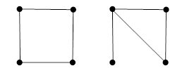
练习
7. 请画出具有4个点4条边的所有非同构简单图.
解：
8. 任何6个人中，要么有3人彼此认识，要么有3人彼此不认识，对吗？
解：对

Slide 58
例. 试证明：对于任何一个具有6个点的图，要么它包含一个三角形，要么它的补图包含一个三角形（即，对于任何一个具有6个点的图，该图或它的补图中存在3个结点彼此相邻）。
证明：设G为具有6个点的图，G的补图为G’。考察G中的任意一个点a，由补图的定义知，另外5个点要么在G中与a相邻，要么在G’中与a相邻。这样，我们就将这5个点分成两类，把在G中与a相邻的点归成一类，在G’中与a相邻的点归成另一类。那么，必有一类至少含有三个点，不妨设其中的三个点为b，c，d。显然，该图必然是G’’的子图，这里的G’’或者是G，或者是G’。

Slide 59
a
1）如果边bc，cd，bd中有一条在G’’中，不妨设为bc，则在G’’中包含以a, b, c为顶点的三角形。
2）否则，如果边bc，cd，bd都不在G’’中,那么都一定在G’’的补图中，因此，G’’的补图中包含以b，c，d为顶点的三角形，而G’’的补图也或者是G，或者是G’。综上,要么G包含一个三角形, 要么它的补图包含一个三角形。
b
d
c

Slide 60
定义
设G＝(P，L)是图，G中两点u,v，如果从
u到v有一条路，则称u与v是相连的。
规定：点v与自身是相连的。
G中两点之间的相连关系是一个等价关系。
在此等价关系下，集合P(G)必分成一些等价类，不妨设为S₁,…,S_{n},…。

Slide 61
每一个S_{i}和G中所有以S_{i}中的点为端点的边一起，组成G的一个子图G_{i}。每个G_{i}称为G的一个连通分支。
对于图G，用W(G)记其连通分支数。
如果图G仅有一个分支，则称图G是连通的。
显然，图G是连通的当且仅当G中任意两点都是相连的。

Slide 62
A
D
(1)图G₁中，点A、C是相连的，点A、E不是相连的；
B
C
E
(2) W(G₁)=2，故G₁不是连通的；
图G₁
A
D
(3) W(G₂)=1，即G₂是连通的。
B
C
E
图G₂

Slide 63
证明一个图是连通图的方法
方法一. 直接证明。取图中任意两个点u，v，证明都存在从u到v的路。使用这种方法往往要按照所取点的相对位置分类讨论，注意考虑清楚各种情况，不要遗漏。
例: 若图G是不连通的,试证G的补图G’是连通的。
证明:由图G是不连通的，可设图G的连通分支
为：G₁，G₂，…，G_{k}，k≥2。由补图的定义知，任意两个连通分支间的所有连线都是图G的补图G’中的边。

Slide 64
任取G中两个点u和v，有如下两种情况：
u和v分别属于G的两个不同的连通分支，则uv是G’中的边，因此，G’中存在点u到点v的路(u，v)。
u和v属于同一个连通分支，则在另一个连通分支中取点w，于是，uw和vw都是G’中的边。故G’中存在点u到点v的路(u，w，v)。
综上，G’是连通的。

Slide 65
方法二. 使用反证法。首先假设图不连通，则它具有m个分支，其中m≥2，然后根据题目条件推出矛盾。为简化证明，有些题目可以假设图至少有两个连通分支即可。

Slide 66

习题4.1
5、设G=(P，L)是有限图，P(G)，L(G)的元数
分别为m，n。证明：如果n> ，则G是连 通的。
证明：反证法。假设此时G不是连通的，则将G中的一个连通分支作为一个子图记为G₁，剩余的部分记为G₂。可设P(G₁)的元数为m₁，P(G₂) 的元数为m₂，其中1≤m₁，m₂<m，m₁+m₂=m。则：

Slide 67
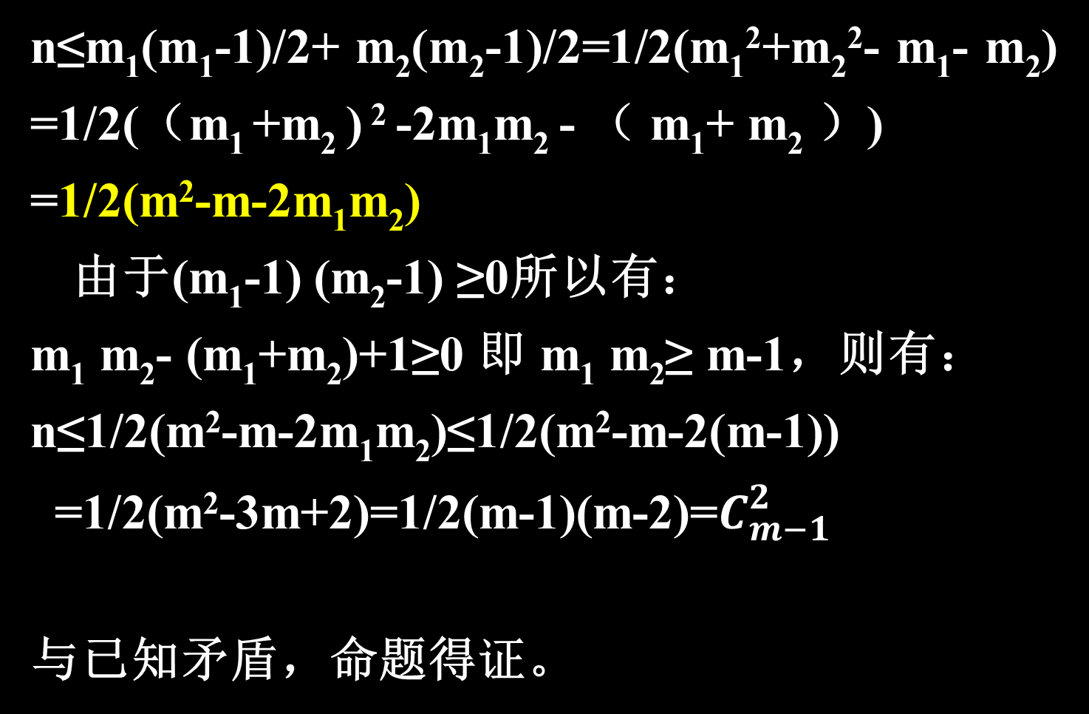

Slide 68
方法二. 使用反证法。首先假设图不连通，则它具有m个分支，其中m≥2，然后根据题目条件推出矛盾。为简化证明，有些题目可以假设图至少有两个连通分支即可。
推矛盾的过程，通常是将具有m个连通分 支的图的边数放到最大的过程，使每个连通分支都是完全图。

Slide 69
§4.1.2 权图 Dijkstra算法
许多问题可以用边上赋权的图来建模。如果用顶点表示城市，用边表示航班。
给边赋上城市之间的距离，可以为涉及距离的问题建模。
给边赋上飞行时间，可以为涉及飞行时间的问题建模。
给边赋上票价，可以为涉及票价的问题建模。
权图中最短路问题(Dijkstra 1959)

Slide 70
Dijkstra（1930-2002）
出生于荷兰，1972年获得图灵奖，与克努斯并从称为这个时代最伟大的计算机科学家。被西方学术界称为“结构程序设计之父”和“先知先觉”.
在如下领域做出奠基性贡献
操作系统: 其中包括提出“死锁”概念以及死锁避免；
程序设计语言: 包括提出结构化程序设计的概念
编译系统: 发展堆栈的概念,使之用于整个编译,和Jenson完成世界上第一个ALGOL60编译系统.

Slide 71
定义4.1.7 设G＝(P, L)是有限图，如果对L(G)中任一条边l，都规定一个实数w(l)附在其上，则称G为有限权图(网络)，称w(l)为边l的权。
规定w(uu)=0 (其中u∈P(G)),
w(uv)=∞(其中uv∉L(G))。

Slide 72
例: 权图（网络）
a
b
5
w(ab)=w(ba) = 5，
w(aa)=0，
w(bd)=w(db)= ∞，
w(ad)=w(da)=8
8
12
4
20
d
c

Slide 73
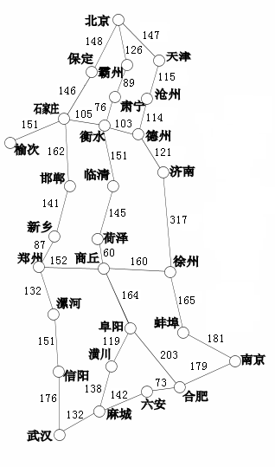
定义
在一个权图G中，任给两点u、v，从u到v可能有多条路，在这些路中，所带的权和最小的那条路称为图中从u到v的最短路。
这条最短路所带的权和称为u到v的距离，记为d(u,v)。
在∀ l∈L(G), w(l) > 0的时候，显然两点间的最短路一定是简单路（为什么？），所以在网络中找最短路只需在简单路中找。

Slide 74
例: 最短路与距离
a
b
a到c的简单路有：
(a,b,c)权和为5+4=9;
(a,c)权和为12;
(a,d,c)权和为8+20= 28。
最短路为： (a, b, c)，
因此a到c的距离为9。
5
8
12
4
20
d
c

Slide 75

Dijkstra算法(1959)
定义 设G是有限权图，S⊆P(G)，u₀∈S，S’=P-S，定义u₀到S’ (点到点集)的距离为
实现上述距离的路称为u₀到S’的最短路。
上述点到点集距离的定义等价于
Notes:
点v是点集S’中任意一点。

Slide 76
分析：等价定义
1. u₀到点集S’的距离，是u₀到S’中任意一点v距离的最小者；
2. 在u₀到S’的最短路上，肯定有而且只有一个点是S’中的点，即是v点；
从而，简单路是“最后一步”到达S’中一个点v；
3. 在到达S’中一点之前,都是在S点集 中“转悠”.

Slide 77
例:
如图所示，令S={a}，则S’={b, c, d, e, f}，求d(a, S’)？
S
S’
f
2
e
1
3
1
4
10
a
d
6
1
b
5
c

Slide 78
例:
再令S={a, b, f}，则S’={c, d, e}，求d(a, S’)？
S
S’
f
2
e
1
3
1
4
10
a
d
6
1
b
5
c

Slide 79
设 u₀=a :
1)取u=a, 则w(ac)=∞, w(ad)=10, w(ae)= ∞ :
f
2
e
1
3
1
10
4
a
d
6
1
b
5
c

Slide 80
u₀=a :
2)取 u=b, 则d(a,b)=6（预先计算出来的）, w(bc)=5, w(bd)=∞, w(be)=4 :
f
2
e
1
3
1
4
a
10
d
6
1
b
5
c

Slide 81
u₀=a :
3) 取 u=f，则d(a,f)=1（预先计算出来的）, w(fc)=1，w(fd)=∞，w(fe)=2
f
2
e
1
3
1
10
4
a
d
6
1
b
5
c

Slide 82
因而d(a, S’)=2，a到S’的最短路为
（a, f, c）。
f
2
e
1
3
1
4
10
a
d
6
1
b
5
c

Slide 83
Dijkstra算法
问题:有限图G，设u₀, v₀∈P(G) , 求u₀到v₀点的距离。
指导思想：
算法不是孤立地求有限权图中两点之间的距离与最短路，而是统筹考虑，算法终止时，一次性求出某一点到所有其余各点之间的距离与最短路。
具体实现
先把图G的点集P分成两个子集，一个设为S, S={v|v∈P, u₀到v的距离已求出}，另一个是S’=P-S。显然，S≠∅，因为至少u₀∈S，算法一步步扩大S，减小S’, 直到S=P（或S’ = ∅）。
对任意的v∈P-{u₀}，设l(v)表示从u₀仅经过S中点到v的最短路的带权长度。若不存在这样的路，置l(v)= ∞。

Slide 84
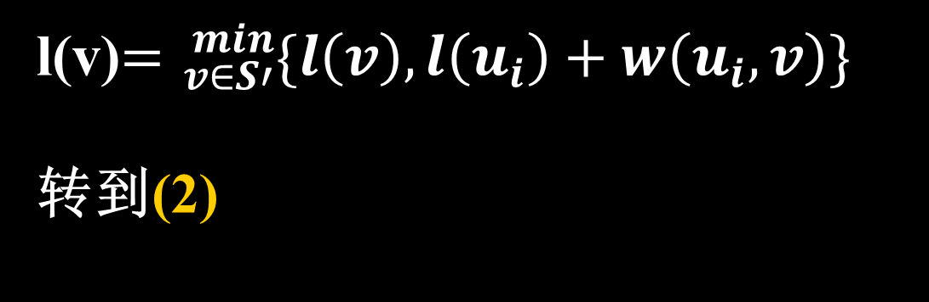
Dijkstra算法(求u0到其它各点的最短路和距离)
(1)初始化，令S={u₀}，S’=P-S，对 S’中每一个定点v, 令l(v)=w(u₀,v)；
(3) 若S=P，则终止；否则令S=S∪{u_{i}}， S’=S’-{u_{i}},对 S’中每一个定点v，计算
Notes:
其中，d(u0,u)对应的最短路，其全部的点均属于S.

Slide 85
Dijkstra算法
例：求u0到其余各点的最短路和距离
f
e
2
5
1
7
1
2
3
a
8
7
d
u₀
g
3
4
3
2
4
4
6
b
6
c
2 3 4,5 6,7

Slide 86
Dijkstra算法执行过程
S
S’
l(a)
l(b)
l(c)
l(d)
l(e)
l(f)
l(g)
1
u₀
abcdefg
8
4
∞
∞
2
1
7
2
u₀ f
abcdeg
8
4
∞
4
2
7
3
u₀ fe
abcdg
8
4
∞
3
7
4
u₀ fed
abcg
8
4
9
6
5
u₀ fedb
acg
6
9
6
6
u₀ fedba
cg
9
6
7
u₀ fedbag
c
9
8
u₀ fedbagc

Slide 87
 | S | S’ | l(a) | l(b) | l(c) | l(d) | l(e) | l(f) | l(g)
1 | u₀ | abcdefg | 8 | 4 | ∞ | ∞ | 2 | 1 (u₀ , f) | 7
2 | u₀f | abcdeg | 8 | 4 | ∞ | 4 | 2 (u₀, e) |  | 7
3 | u₀fe | abcdg | 8 | 4 | ∞ | 3 (u₀,e,d ) |  |  | 7
4 | u₀fed | abcg | 8 | 4 (u₀,b ) | 9 |  |  |  | 6
5 | u₀fedb | acg | 6 (u₀,b,a) |  | 9 |  |  |  | 6
6 | u₀fedba | cg |  |  | 9 |  |  |  | 6 (u₀,e,d,g )
7 | u₀fedbag | c |  |  | 9 (u₀,e,d,c )
8 | u₀fedbagc

Slide 88
u0到f的最短路(u0, f )
u0到e的最短路(u0, e )
u0到d的最短路(u0, e, d )
u0到b的最短路(u0, b )
u0到a的最短路(u0, b, a )
u0到g的最短路(u0, e, d , g )
u0到c的最短路(u0, e, d, c )

Slide 89
l(v) = min{ l(v), l(ui)+w(ui, v) }
2：
l(a)=min{l(a), l(f)+w(f,a)}=min{8, 1+7}=8
l(b)=min{l(b), l(f)+w(f,b)}=min{4, 1+∞}=4
l(c)=min{l(c), l(f)+w(f,c)}=min{∞, 1+∞}=∞
l(d)=min{l(d), l(f)+w(f,d)}=min{∞, 1+3}=4
l(e)=min{l(e), l(f)+w(f,e)}=min{2, 1+2}=2
l(g)=min{l(g), l(f)+w(f,g)}=min{7, 1+∞}=7
返回

Slide 90
l(v) = min{ l(v), l(ui)+w(ui, v) }
3：
l(a)=min{l(a), l(e)+w(e,a)}=min{8, 2+∞}=8
l(b)=min{l(b), l(e)+w(e,b)}=min{4, 2+∞}=4
l(c)=min{l(c), l(e)+w(e,c)}=min{∞, 2+∞}=∞
l(d)=min{l(d), l(e)+w(e,d)}=min{4, 2+1}=3
l(g)=min{l(g), l(e)+w(e,g)}=min{7, 2+5}=7
返回

Slide 91
l(v) = min{ l(v), l(ui)+w(ui, v) }
4：
l(a)=min{l(a), l(d)+w(d,a)}=min{8, 3+∞}=8
l(b)=min{l(b), l(d)+w(d,b)}=min{4, 3+∞}=4
l(c)=min{l(c), l(d)+w(d,c)}=min{∞, 3+6}=9
l(g)=min{l(g), l(d)+w(d,g)}=min{7, 3+3}=6
5:
l(a)=min{l(a), l(b)+w(b,a)}=min{8, 4+2}=6
l(c)=min{l(c), l(b)+w(b,c)}=min{9, 4+6}=9
l(g)=min{l(g), l(b)+w(b,g)}=min{6, 4+3}=6
返回

Slide 92
l(v) = min{ l(v), l(ui)+w(ui, v) }
6：
l(c)=min{l(c), l(a)+w(a,c)}=min{9, 6+4}=9
l(g)=min{l(g), l(a)+w(a,g)}=min{6, 6+∞}=6
7：
l(c)=min{l(c), l(g)+w(g,c)}=min{9, 6+4}=9
返回

Slide 93
Dijkstra算法
f
e
2
7
5
1
1
2
3
a
8
7
d
u₀
g
3
4
3
2
4
4
6
b
6
c

Slide 94
定理4.1.3 Dijkstra算法的正确性
分析：待证的是Dijkstra算法的正确性，而该算法是用来求解有限图G中点u₀到图中其他任意一点v₀之间的最短路和距离的。
只需要证明：通过算法Dijkstra，“的确”求解出了图G中点u₀到其他各点的最短路和距离。
算法的每一次执行，都求出来了点u₀到图G中一点u_{k}的“最短路”和“距离”。

Slide 95
定理4.1.3 Dijkstra算法的正确性
进而，我们需要证明算法的每一步求解都是正确的，即对任意的k（大于等于1），我们求出了u₀到u_{k}的最短路和距离。

Slide 96

定理4.1.3 Dijkstra算法的正确性
定理4.1.3: 设G＝(P,L)是有限连通权图，S⊆P(G)，S={ u₀,u₁,…,u_{k}}，并且已经知道了u₀分别到u₁,…,u_{k}的距离与最短路l₁,…,l_{k}。又设S’＝P－S，d(u₀, S’)= {d(u₀, u)+w(u v)}是u₀到集合S’的距离，l_{k+1}= (u₀,u₁’,…,u_{s}’,u_{k+1})是实现d(u₀, S’)的路，其中u₀,u₁’,…,u_{s}’ ∈S，u_{k+1}∈ S’。则u₀到u_{k+1}的距离d(u₀, u_{k+1})= d(u₀, S’)，且l_{k+1}是u₀到u_{k+1}的最短路。

Slide 97
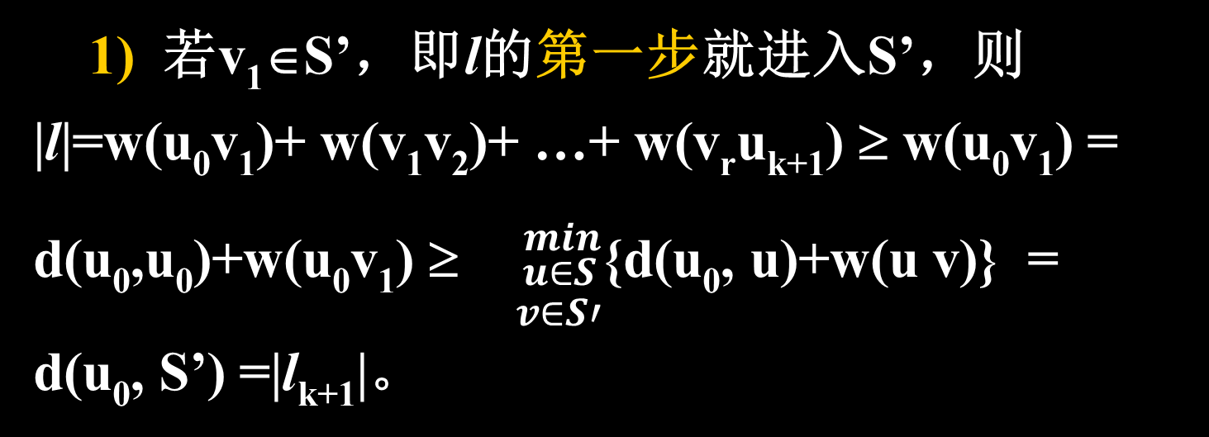
证明：
用 | l | 表示路l上所带权的和，则|l_{k+1}|= d(u₀, S’)。
设l=(u₀,v₁,…,v_{r},u_{k+1})是u₀到u_{k+1}的任意一条路，以下证明|l| ≥ | l_{k+1}|。

Slide 98
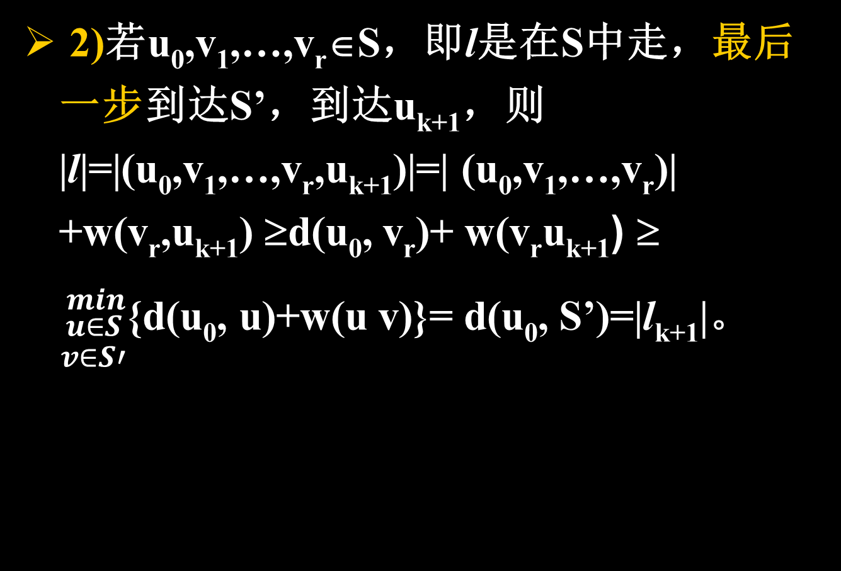

Slide 99
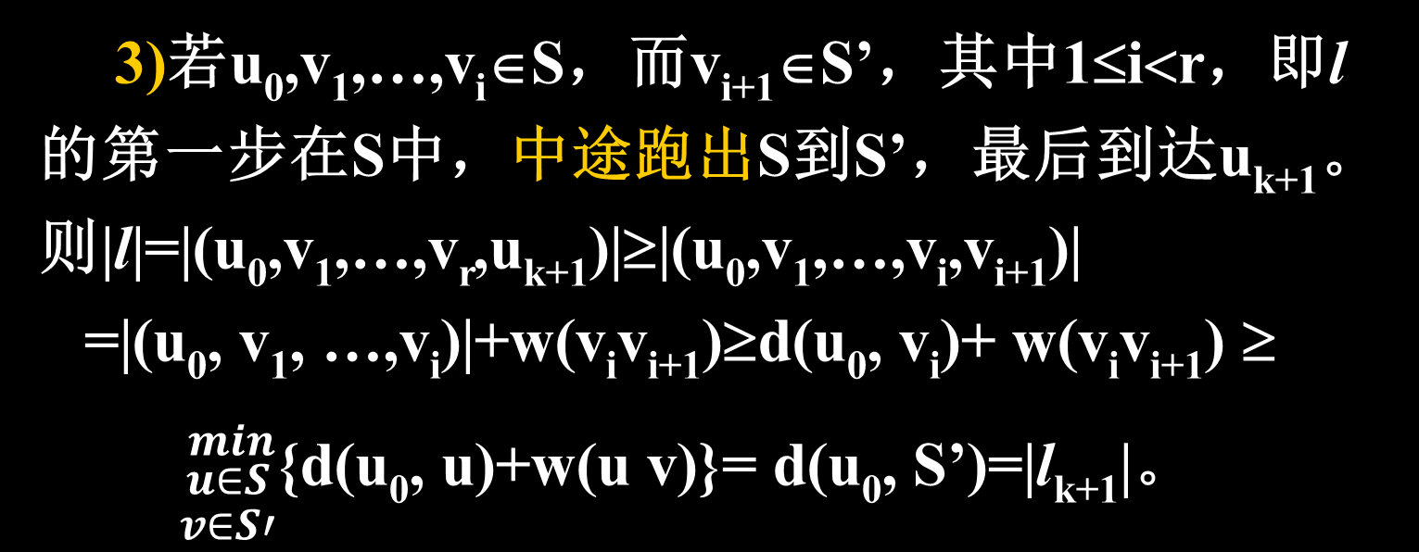
综上,l_{k+1}是从u₀到u_{k+1}的最短路，其距离d(u₀, u_{k+1})为d(u₀, S’)。

Slide 100
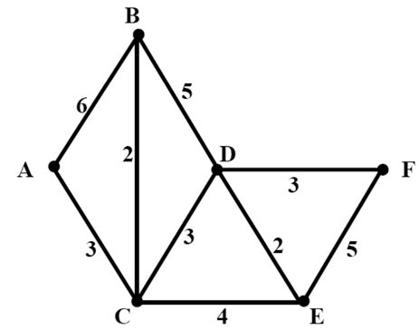
第6次作业
请利用Dijkstra算法求下面权图中A点到其它各点的最短路及其距离（须给出详细的解题步骤,以及最终求出的最短路线、距离）

Slide 101
第4次作业
1、给出满足公式(P→Q)→P∧Q的一个解释和弄假它的一个解释。
答： G = (P → Q) → P∧Q
= (¬ P∨Q) → P∧Q
= ¬(¬P∨Q) ∨ (P∧Q)
= (P∧¬ Q) ∨ (P∧Q)
= P∧(¬ Q ∨ Q)
= P∧1
= P
满足它的解释可以是 {P, ¬Q}，或者{P, Q}
弄假它的解释可以是 {¬P, Q}，或{¬P, ¬Q}
存在的问题：
1.部分同学忽略了逻辑联结词的优
先级顺序，导致结果出错。
“∧”的优先级次序高于“→”

Slide 102
P | Q | P →Q | P∧Q | (P →Q)→P∧Q
0 | 0 | 1 | 0 | 0
0 | 1 | 1 | 0 | 0
1 | 0 | 0 | 0 | 1
1 | 1 | 1 | 1 | 1

Slide 103
第4次作业
2、求G = ¬(R→P)∨(Q∧(P∨R))的主析取范式
解：
G= ¬(R→P)∨(Q∧(P∨R))
= ¬(¬R∨P)∨(Q∧P)∨(Q∧R)
= (¬P∧R)∨(P∧Q)∨(Q∧R)
=(¬P∧(¬Q∨Q) ∧R)∨((P∧Q)∧(¬R∨R))∨ ((¬P∨P) ∧Q∧R)
=(¬P∧Q∧R)∨(¬P∧¬Q∧R)∨(P∧Q∧R ) ∨
(P∧Q∧¬R)
存在的问题：
1.最后给出的短语，没有按照P,Q,R的
顺序，不是极小项。
2.如有重复的极小项，只保留1个

Slide 104
第4次作业
3、用形式演绎法证明{P∨Q, Q→R, P→M, ¬M}共同蕴涵R∧(P∨Q)。
解：
(1) ¬M 规则1
(2) P→M 规则1
(3) ¬P 规则2，根据(1),(2)
(4) P∨Q 规则1
(5) Q 规则2，根据(3),(4)
(6) Q→R 规则1
(7) R 规则2，根据(5),(6)
(8) R∧(P∨Q) 规则2，根据(4),(7)
存在的问题：
1.不写规则，不写根据
2.规则2，根据一堆公式，是
错误的。
3.没有掌握形式演绎法

Slide 105
证明A∨B→C∧D,D∨E→F共同蕴涵 A→F。
证明：
A 规则3
A∨B 规则3，根据(1)
A∨B→C∧D 规则1
C∧D 规则2，根据(2),(3)
D 规则2, 根据(4)
D∨E 规则2, 根据(5)
D∨E→F 规则1
F 规则2，根据(6),(7)
A→F 规则3，根据(1),(9)

Slide 106
习题3.2-5
设G₁=∀x(P(x)→Q(x))，G₂=¬Q(a)，证明：¬P(a)是G₁和G₂的逻辑结果。
证明：
反证法：若解释I满足G₁ ∧G₂，而弄假¬P(a)，则在解释I下，P(a)为真；而G₂在I下为真，所以Q(a)为假。故P(a)→Q(a)为假，即∀x(P(x)→Q(x))为假，即G₁为假，这与解释I满足G₁矛盾。从而结论得证。

Slide 107
习题3.2-10 假设∃x∀yM(x，y)是公式G的前束范式，其中M(x，y)是仅仅包含变量x，y的母式。设f是不出现在M(x，y)中的函数符号，证明：G是恒真的当且仅当∃xM(x，f(x))是恒真的。
分析：要证G恒真当且仅当∃xM(x，f(x)) 恒真，转而证明¬ G恒假当且仅当¬ ∃xM(x，f(x)) 恒假.
证：因¬ G=¬(∃x∀yM(x，y))=∀x∃y(¬M(x,y))
而¬ ∃xM(x，f(x)) =∀x(¬M(x，f(x)) 。
又∀x(¬M(x，f(x)) 为¬ G的Skolem范式，因此，二者恒假性等价。
所以，G和∃xM(x，f(x))恒真性等价。

Slide 108
习题3.2-2设I是如下一个解释：D={a，b}
P(a，a) P(a，b) P(b，a) P(b，b)
1 0 0 1
试确定下列公式在I下的真值：
∀x∃yP(x，y)；
∀x∀yP(x，y)；
∃x∀yP(x，y)；
∃x¬P(a，y)；
∀x∀y(P(x，y)→P(y，x))；
∀xP(x，x)
真值为1
真值为0
真值为0
真值为1
真值为1
真值为1

Slide 109
习题3.2-7
若∃x(P(x)∧Q(x))，∃y(P(y)∧R(y))在某解释I下取1值，则∃z(Q(z)∧R(z))是否在I下取1值？其中P，Q，R的定义域中有两个元素。 若将存在量词都换为全称量词，结果怎样？

Slide 110
若∃x(P(x)∧Q(x))，∃y(P(y)∧R(y))在某解释I下取1值，则∃z(Q(z)∧R(z))是否在I下取1值？其中P，Q，R的定义域中有两个元素。若将存在量词都换为全称量词，结果怎样？
答：不一定。例如：解释I₁为：D={a，b}
解释I₂为：D={a，b}
∃z(Q(z)∧R(z)) 在I₁下取0值,在I₂下取1值 .
P(a) | P(b) | Q(a) | Q(b) | R(a) | R(b)
1 | 1 | 1 | 0 | 0 | 1
P(a) | P(b) | Q(a) | Q(b) | R(a) | R(b)
1 | 1 | 1 | 1 | 1 | 1

Slide 111
(2)若将存在量词都换为全称量词，则∀z(Q(z)∧R(z)) 在I下必取1值。
证明：若∀x(P(x)∧Q(x))，∀y(P(y)∧R(y))在某解释I下取1值，则对于任意的x∈D，P(x)∧Q(x)为真，则P(x)，Q(x)同时为真，即对于任意的x∈D，Q(x)为真，同理，对于任意的y∈D，R (y)为真，所以对于任意的z ∈D，Q(z)∧R(z)为真，因此∀z(Q(z)∧R(z)) 为真，即∀z(Q(z)∧R(z)) 在I下取1值。

Slide 112
习题3.1-6 证明下面的等价式（公式推导）
(¬P∧(¬Q∧R))∨(Q∧R)∨(P∧R)=R
左=(¬P∧(¬Q∧R)) ∨(R∧(P ∨Q))
=(R∧(¬P∧¬Q)) ∨(R∧(P ∨Q))
=(R∧¬(P ∨Q)) ∨(R∧(P ∨Q))
=R∧(¬(P ∨Q) ∨ (P ∨Q))
=R∧1
=R

Slide 113
3.1-14 证明{¬P∨Q，¬Q∨R，R→S}共同蕴涵P→S。
证明：
1) ¬P∨Q 规则1
2) P→ Q 规则2,根据1)
3) ¬Q∨R 规则1
4) Q→R 规则2,根据3)
5) P→R 规则2，根据2),4)
6) R→S 规则1
7) P→S 规则2，根据5),6)

Slide 114
3.1-14 证明{¬P∨Q，¬Q∨R，R→S}共同蕴涵P→S。
证明：1） P 规则3
2) ¬P∨Q 规则1
3) Q 规则3，根据1)，2)
4) ¬Q∨R 规则1
5)R 规则2，根据3)，4)
6) R→S 规则1
7)S 规则2，根据5)，6)
8) P→S 规则3，根据1)，7)

Slide 115
3.1-19将下列公式化为主析取范式、主合取范式
解：
(1) P→((P→Q)∧¬(¬Q∨¬P))
=¬P∨((¬P∨Q) ∧( Q∧P))
=¬P∨(Q∧P)
=(¬P∨Q) ∧(¬P∨P)
=¬P∨Q （主合取范式）
= (¬P ∧(Q∨¬Q) )∨(Q ∧ (P∨¬P) )
=(¬P ∧Q) ∨(¬P ∧ ¬Q) ∨(P∧Q) ∨(¬P∧Q)
=(¬P ∧Q) ∨(¬P ∧ ¬Q) ∨(P∧Q) (主析取范式)

Slide 116
(2) P∨(¬P→(Q∨(¬Q→R)))
=P∨(P∨(Q∨(Q∨R)))
=P∨(P∨Q∨R)
=P∨Q∨R （主合取范式）
=(P∧(Q∨¬ Q) ∧(R∨¬R)) ∨( (P∨¬ P) ∧ Q ∧(R∨¬R)) ∨
((P∨¬ P) ∧(Q∨¬Q) ∧R)
=(P∧Q∧R)∨(P∧Q∧¬R) ∨ (P∧¬Q∧R) ∨(P∧¬Q∧¬R)
∨ (P∧Q∧R) ∨ (¬P∧Q∧R) ∨ (P∧Q∧¬R) ∨ (¬P∧Q∧¬R)
∨ (P∧Q∧R) ∨ (¬P∧Q∧R) ∨ (P∧¬Q∧R) ∨ (¬P∧¬Q∧R)
=(P∧Q∧R)∨(P∧¬Q∧R) ∨ (P∧Q∧¬R) ∨(P∧¬Q∧¬R) ∨
(¬P∧Q∧R) ∨ (¬P∧Q∧¬R) ∨ (¬P∧¬Q∧R)

Slide 117
将公式∀x(P(x) →Q(x,y)) →(∃yP(y) ∧∃zQ(y,z))化成等价的前束范式并给出其Skolem范式
∀x(P(x) →Q(x,y)) →(∃yP(y) ∧∃zQ(y,z))
=¬∀x(P(x) →Q(x,y)) ∨(∃yP(y) ∧∃zQ(y,z))
=∃x¬(¬ P(x) ∨ Q(x,y)) ∨(∃yP(y) ∧∃zQ(y,z))
=∃x(P(x) ∧¬ Q(x,y)) ∨(∃yP(y) ∧∃zQ(y,z))
=∃x(P(x) ∧¬ Q(x,y)) ∨(∃tP(t) ∧∃zQ(y,z))
=∃x∃t∃z((P(x) ∧¬ Q(x,y)) ∨(P(t) ∧Q(y,z))
=∃x∃t∃z((P(x) ∨P(t)) ∧(¬ Q(x,y) ∨P(t)) ∧( P(x) ∨ Q(y,z)) ∧(¬ Q(x,y) ∨ Q(y,z))
用a, b, c代替x,t ,z得Skolem范式
（P(a) ∨P(b)) ∧(¬ Q(a,y) ∨P(b)) ∧( P(a) ∨ Q(y,c)) ∧(¬ Q(a,y) ∨ Q(y,c))

Slide 118
练习：
判断对错：
(1)存在集合A,B ,使A∈B且A ⊆ B
(2)设A={1,3}, B={2,3} ρ(A)-ρ(B )={ {1}, {1,3}}
(3)若R1,R2有反对称性,则R1∪R2有反对称性
(4)设σ：x → e^{x ，}x ∈R,则σ是R到R⁺的一一映射
(5)(P→Q) ∧(P ∧ ¬Q)为恒假公式
(6) ∀x(G(x) ∨H(x)) ⇒∀xG(x) ∨ ∀xH(x)
(7) (P→Q) →R与(P∧Q) →R等价

Slide 119
(8)对于集合A,B,C,若A ∪B=A ∪C,
则B=C
(9)A={1,2,3},A上共有6个等价关系
(10)若A⇒B,则A ∧B=A, A ∨B=B
(11)(P →Q) →((Q →R) →(P→R))是恒真公式
(12)设S是G的Skolem范式,S与G恒真性等价
答案: (3),(6),(7),(9),(12) 为错，其余对
A∪ B=A ∪C

Slide 120
简答题：
(1)集合A有n个元素，A上有多少个即对称又反对称的关系？
(2)P,Q,R共有多少个极小项？满足某个极小项mi的解释唯一吗？弄假某个极小项mi的解释唯一吗？
(3) A={a,b,c,d}, R={(a,a),(b,b),(a,b),(c,d)}是A上二元关系，求t(R)
解:(1)2^{n} ; (2)8个，唯一，不唯一; (3) R

Slide 121
习题1.2-9 设R是集合A上的关系，如果 1）对任意a∈A，都有a R a ； 2）若aRb，aRc，则bRc ； 证明：R是等价关系。
证明：❶根据已知1），对任意a∈A，都有
a R a，故R具有反身性；
❷对任意a、b∈A，若aRb，又有a R a, 根据2） 有bR a，故R具有对称性；
❸对任意a、b、c∈A，若a R b，b R c，又R具有对称性，则有bRa，bRc，根据2）, 有 a R c故R具有传递性。
因此，R是等价关系。

Slide 122
习题1.2- 3 R，S是集合A上的两个关系。 试证明下列等式: (1)(R•S)⁻¹= S⁻¹•R⁻¹
证明：
先证(R•S)⁻¹⊆ S⁻¹•R⁻¹，对任意(x，y) ∈(R•S)⁻¹则(y，x) ∈(R•S)，则存在z∈A，满足(y，z) ∈R且(z，x) ∈S，那么(x，z) ∈S⁻¹且(z，y) ∈R⁻¹，所以(x，y) ∈ S⁻¹•R⁻¹，
因此(R•S)⁻¹⊆ S⁻¹•R⁻¹；

Slide 123
习题1.2- 3 R，S是集合A上的两个关系。 试证明下列等式: (1) (R•S)⁻¹= S⁻¹•R⁻¹
证明：
再证S⁻¹•R⁻¹ ⊆(R•S)⁻¹，对任意(x，y) ∈ S⁻¹•R^{-1,}则存在z∈A，满足(x，z) ∈S⁻¹且(z，y) ∈R⁻¹，故(y，z) ∈R且(z，x) ∈S，知(y，x) ∈(R•S)
所以， (x，y) ∈(R•S)⁻¹，
因此 S⁻¹•R⁻¹ ⊆(R•S)⁻¹。

Slide 124
习题1.2-11 若集合A上的关系R , S具有对称性. 证明：R•S具有对称性的充要条件为 R•S= S•R
证明：
充分性：若R•S=S•R ，往证R•S具有对称性.
因R ，S具有对称性,则R= R^{-1 ,} S= S^{-1 ,} 因此
(R•S)⁻¹= (S•R)⁻¹ =R⁻¹•S⁻¹ = R•S
所以 R•S具有对称性。

Slide 125
习题1.2-11 若集合A上的关系R , S具有对称性 . 证明：R•S具有对称性的充要条件为 R•S= S•R
证明：
必要性：若R•S具有对称性，往证R•S= S•R
先证R•S⊆ S•R：对于任意(x，y)∈ R•S，因R•S具有对称性，则有(y，x)∈ R•S，则存在z∈A，满足(y，z)∈R，(z，x)∈ S，又R，S具有对称性,所以有(x，z)∈ S，(z，y)∈ R，因此 (x，y)∈ S•R，故R•S⊆ S•R。

Slide 126
习题1.2-11 若集合A上的关系R，S具有对称性，证明：R•S具有对称性的充要条件为R•S= S•R
再证S•R⊆ R•S：对于任意(x，y)∈S•R，则存在z∈A，满足(x，z)∈ S，(z，y)∈ R，又R，S具有对称性，所以有(y，z)∈R，(z，x)∈ S，故(y，x)∈ R•S，因R•S具有对称性，所以(x，y)∈ R•S，故S•R⊆ R•S；
因此，R•S= S•R得证。

Slide 127
习题1.3-3
设σ是集合M到集合N内的映射，证明对M的任意子集A,B,有σ( A∩B) ⊆ σ (A)∩σ (B)，举例说明：σ( A∩B) = σ (A)∩σ (B)不成立。
证明：对任意y∈σ(A∩B) ⊆N,则存在y的原象x，使得σ(x)=y，因y∈σ( A∩B)，所以x∈A∩B，即x∈A并且x∈B，所以有 y∈σ(A)且y∈σ(B)，即y∈σ (A)∩σ (B)，故σ( A∩B) ⊆ σ (A)∩σ (B).

Slide 128
习题1.3-3
举例说明：σ( A∩B) = σ (A)∩σ (B)不成立。
例：设M={1，2，3}，N={a , b}
A={1，2}，B={2，3} σ：1→a 2→b 3→ a 则σ( A∩B)= σ( {2})={b} σ (A)∩σ (B)= {a，b}∩{a，b}={a，b}

Slide 129
习题1.3-4.
设σ是集合M到集合N内的映射, A是N的子集，M中所有在σ下映射到A中的元素集合称为A的逆象集，记为σ⁻¹ (A)，若A，B是N的任意子集，求证：σ⁻¹ ( A∩B) = σ ⁻¹ (A)∩σ⁻¹ (B)。
证明：先证σ⁻¹ ( A∩B) ⊆ σ ⁻¹ (A)∩σ⁻¹ (B) 对任意x∈σ⁻¹ ( A∩B)，则σ(x)∈A∩B，所以σ(x)∈A且 σ(x)∈B，那么x∈σ⁻¹ (A)且x∈σ⁻¹ (B)，即x∈σ ⁻¹ (A)∩σ⁻¹ (B)，故σ⁻¹ ( A∩B) ⊆ σ ⁻¹ (A)∩σ⁻¹ (B)

Slide 130
习题1.3-4.
设σ是集合M到集合N内的映射, A是N的子集，M中所有在σ下映射到A中的元素集合称为A的逆象集，记为σ⁻¹ (A)，若A，B是N的任意子集，求证：σ⁻¹ ( A∩B) = σ ⁻¹ (A)∩σ⁻¹ (B)。
证明：再证σ ⁻¹ (A)∩σ⁻¹ (B) ⊆σ⁻¹ ( A∩B) 对任意x∈σ ⁻¹ (A)∩σ⁻¹ (B)，则x∈σ⁻¹ (A)且x∈σ⁻¹ (B)，所以σ(x) ∈ A且σ(x)∈ B，即σ(x) ∈ A∩B，所以x∈σ⁻¹ (A∩B),故σ ⁻¹ (A)∩σ⁻¹ (B) ⊆σ⁻¹ ( A∩B)
因此，σ⁻¹ ( A∩B) = σ ⁻¹ (A)∩σ⁻¹ (B)。

Slide 131
将公式∀x∀y（P(x)→Q(x,y))→(∃yR(y)→∃zT(z))化为Skolem范式。
∀x∀y(P(x) →Q(x,y))→(∃yR(y) →∃zT(z))
= ¬∀x∀y（¬ P(x) ∨ Q(x,y)）∨( ∀ y¬R(y) ∨∃zT(z))
= ∃x∃y(P(x) ∧ ¬Q(x,y)) ∨(∀y¬ R(y) ∨∃zT(z))
= ∃x∃y(P(x) ∧ ¬Q(x,y)) ∨ (∀t¬ R(t) ∨∃zT(z))
= ∃x∃y∀t∃z （(P(x) ∧ ¬Q(x,y)) ∨ ¬ R(t) ∨T(z)）
= ∃x∃y∀t∃z((P(x) ∨¬R(t)∨T(z))∧(¬Q(x,y) ∨¬R(t)∨T(z)))
用a代替x，用b代替y，用f(t)代替z，
得公式的Skolem范式：
∀t((P(a) ∨ ¬ R(t) ∨T(f(t))) ∧(¬ Q(a,b) ∨ ¬ R(t) ∨T(f(t))))

